Slide 1
基于B/S架构音乐播放器
组员：李尚泽 张伊群 刘玉奇

Slide 2
组内分工
李尚泽：三种数据库的相关操作，网站后端所有框架的搭建，管理员登录页面。
张伊群：歌曲播放页包括音乐控制，声音控制，歌词解析同步等功能。
刘玉奇：主页，歌手页，专辑页，搜索页，本地歌单的前端封装，前端的部分交互。

Slide 3










Slide 4
Redis:缓存数据库，超快响应。
Mysql:错误收集数据库，配合HikiriCP安全稳定快速。
Mongodb：海量数据轻松操作。
伪装成搜狐浏览器，当一个比较合格的爬虫
再来一个全新的歌单管理方式，后台安全轻松可控

Slide 5
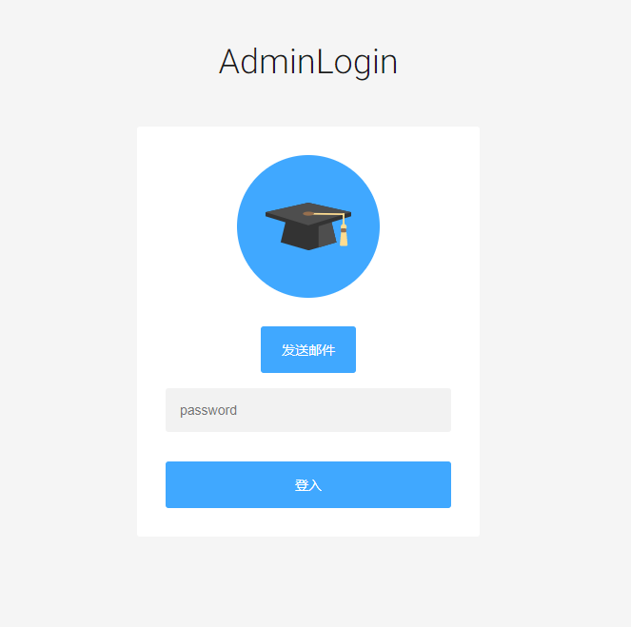

Slide 6
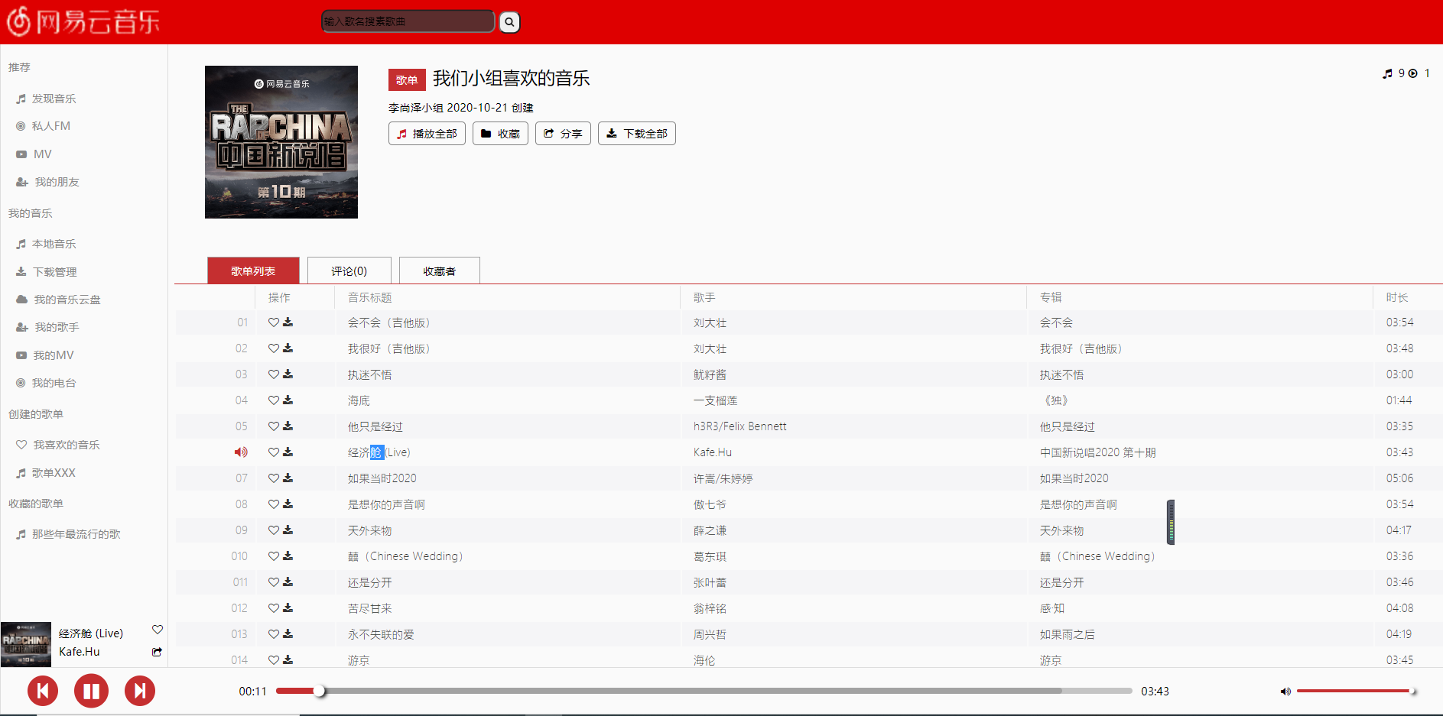

Slide 7
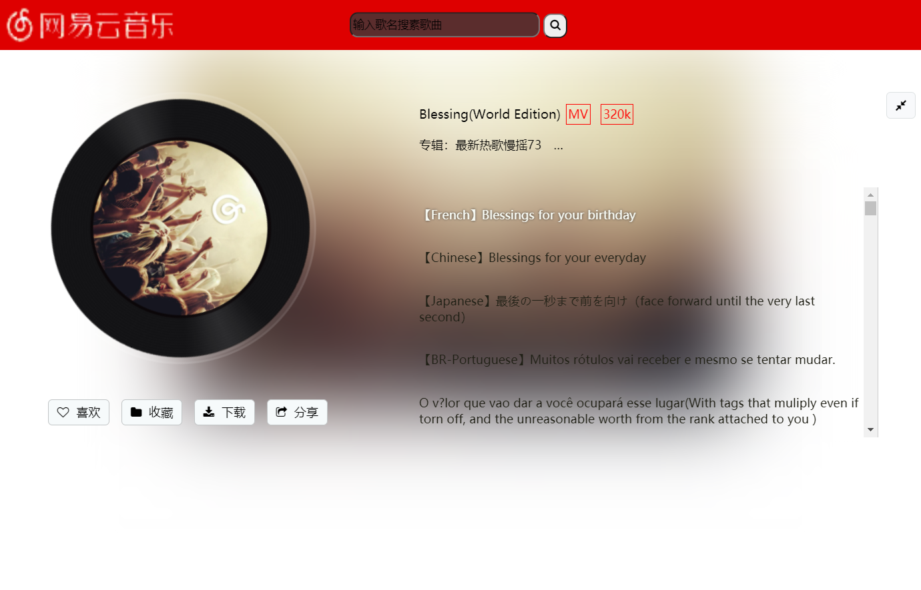

Slide 8
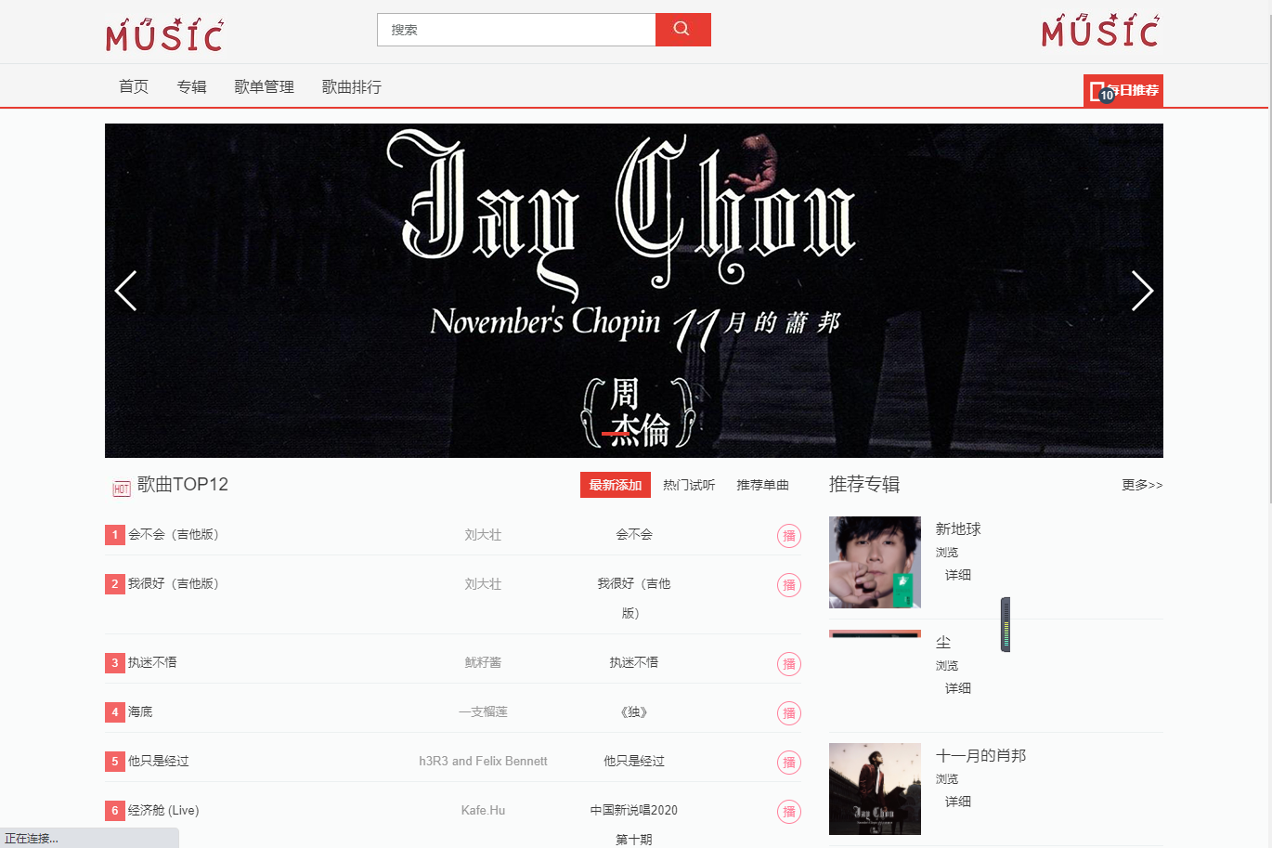

Slide 9
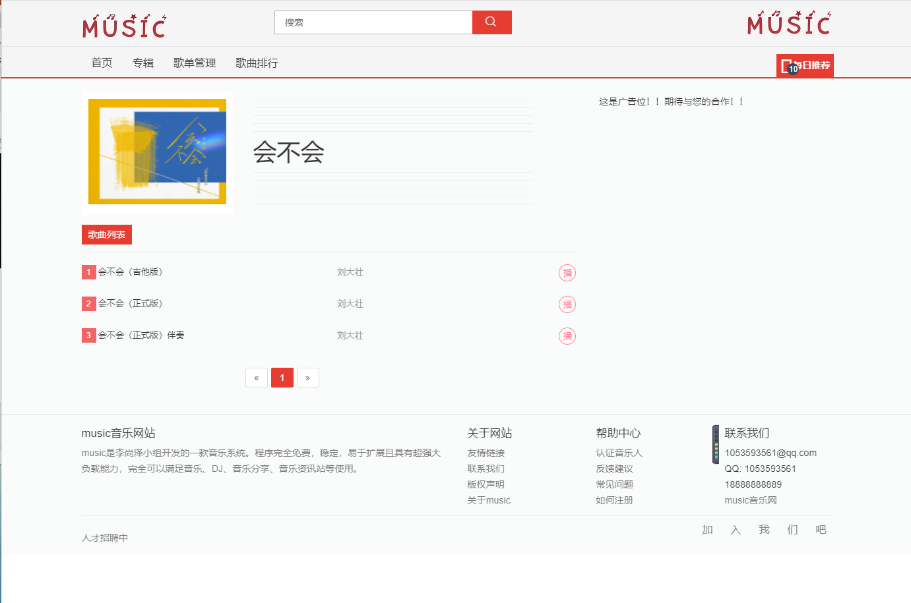

Slide 10
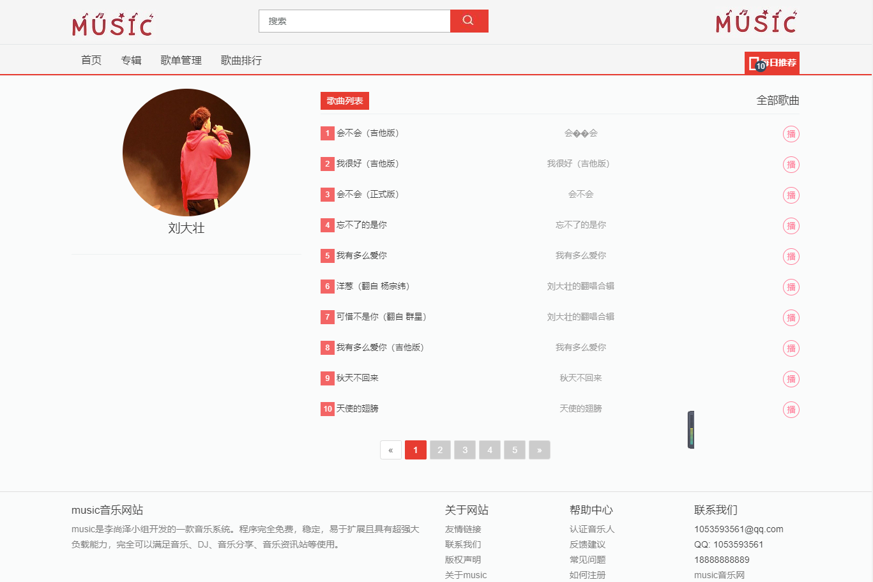

Slide 11
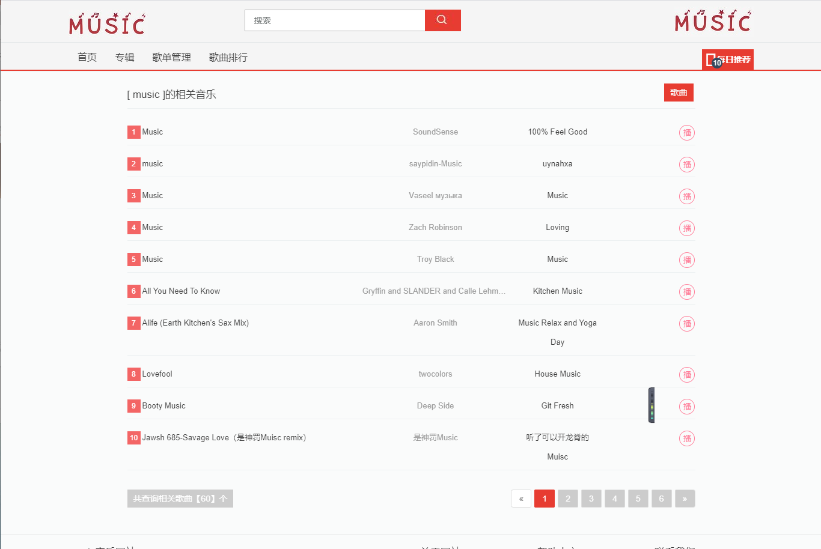

Slide 12
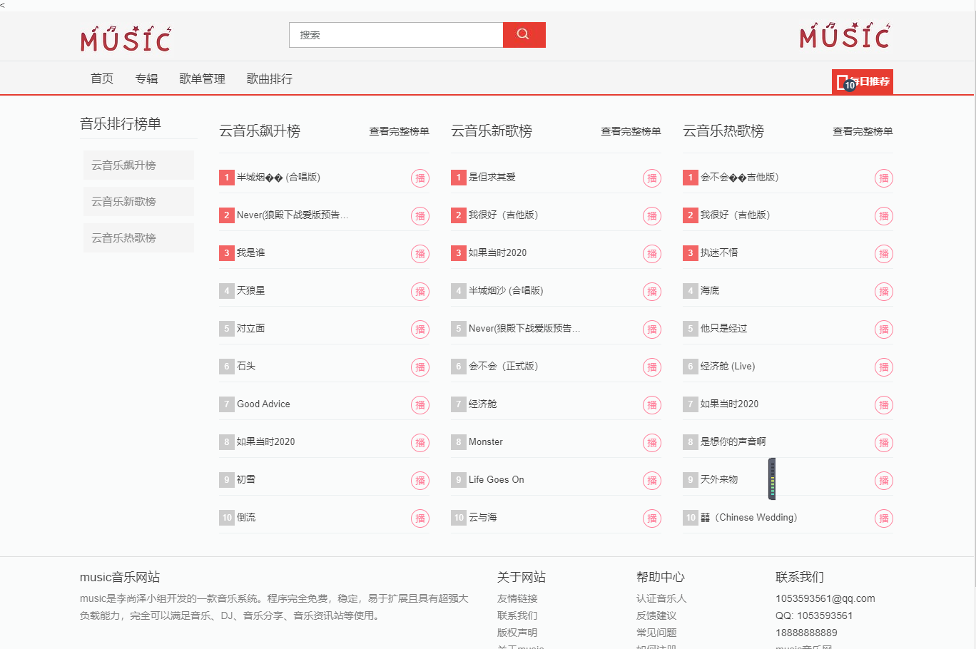

Slide 13
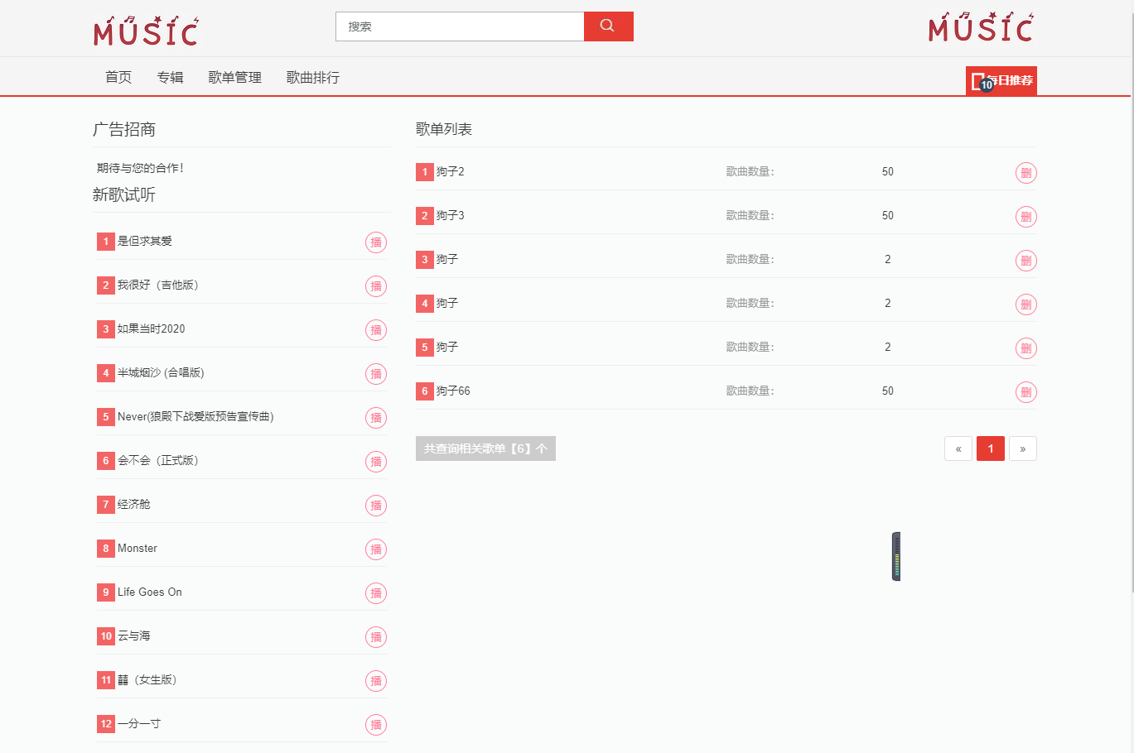

Slide 14
谢 谢 观 看

